Slide 1
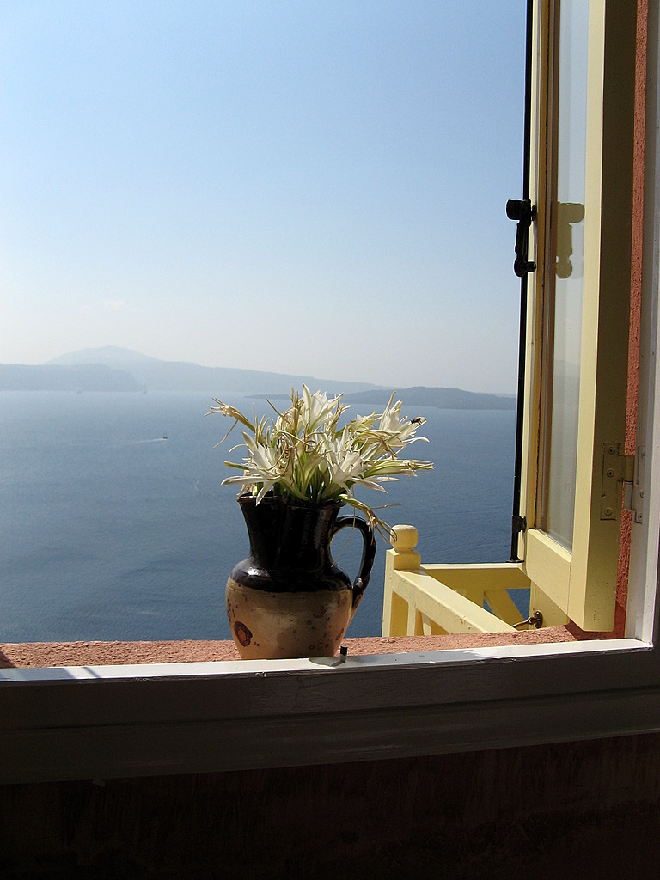


Fait attention à tes pensées ;
elles deviennent des mots.
Le commencement est la moitié de chaque action.

Slide 2


Fait attention avec tes mots ;
ils deviendront des actions.

Slide 3


. Fait attention à tes actions ;
elles deviendront des coutumes

Slide 4
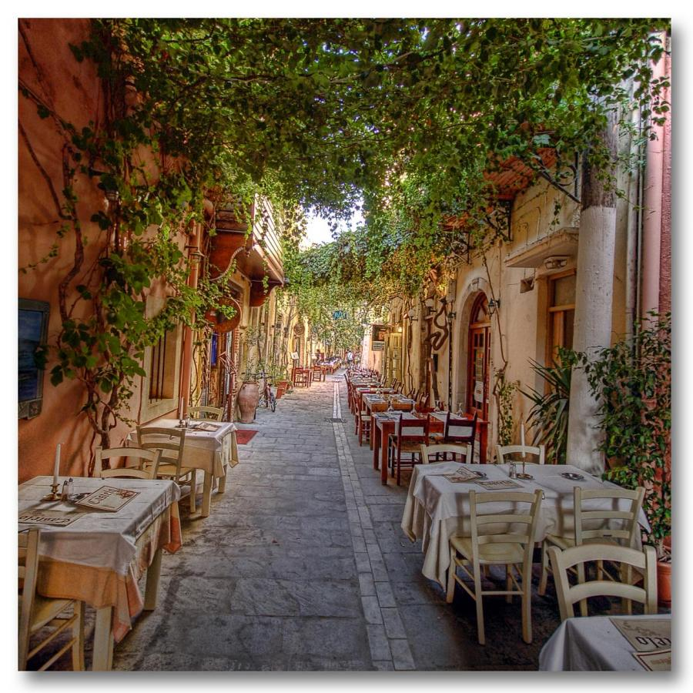

Surveille tes habitudes ;
elles seront ton caractère

Slide 5
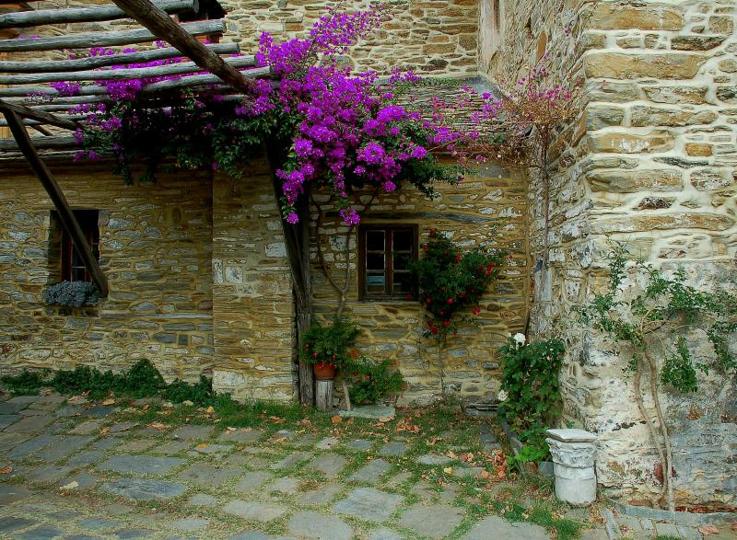
Surveille ton caractère ; il sera ton destin, ta vie .... "

Slide 6

LA VIE EST UN JARDIN

Slide 7

Ce que tu sème reviendra à toi. Alors, choisisses
de bonnes graines, arroses-les et certainement
tu aura les plus belles fleurs.
CHAQUE ACTE, CHAQUE MOT, CHAQUE SOURIRE
OU REGARD, EST UNE SEMENCE.

Slide 8

Essaye donc que ta semence tombe dans le sillon
ouvert du cœur de toute personne et surveille son evenir.

Slide 9

Essaye aussi d'être comme le blé
qui donne du pain aux gens
et ne produit pas d’épines et de mauvaises herbes qui rendent les âmes stériles.

Slide 10


Beaucoup de fois tu sèmera dans la douleur,
mais cette semence apportera des fruits de joie.

Slide 11

Souvent tu sèmera dans les larmes, mais,
qui sait si ta semence n'a pas besoin de l'arrosage
de tes larmes pour germer?

Slide 12
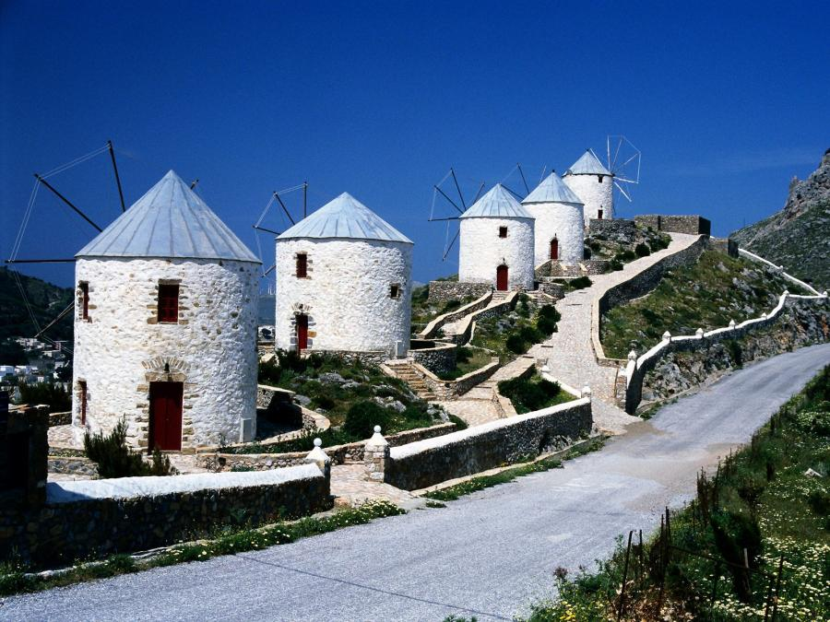

Ne prends pas la tempête comme une punition. Pense que les vents forts feront que tes racines deviennent plus profondes, afin que ton rosier résiste mieux à ce qui est à venir.

Slide 13

Et quand tes feuilles tombent,
ne te Lamentes pas ;
elles seront ton propre compost,
tu reverdiras et auras de nouvelles fleurs.

Slide 14

CHAQUE ACTE, CHAQUE MOT, CHAQUE SOURIRE
OU REGARD, EST UNE SEMENCE.
Essaie d’en faire toujours "une semence d'amour"

Slide 15

Nous sommes le produit de ce que nous pensons et ressentons. Une grande partie de ce qui
nous arrive dans notre vie quotidienne
est influencée par notre propreforce intérieure.

Slide 16

L'antidote à la malchance « se trouve dans chaque personne, dans sa manière d'être et de vivre,
dans la façon dont elle canalise
les énergies qui sont en elle-même ».

Slide 17

En particulier dans la façon dont nous transmettons cette énergie aux gens
qui sont proches de nous.

Slide 18
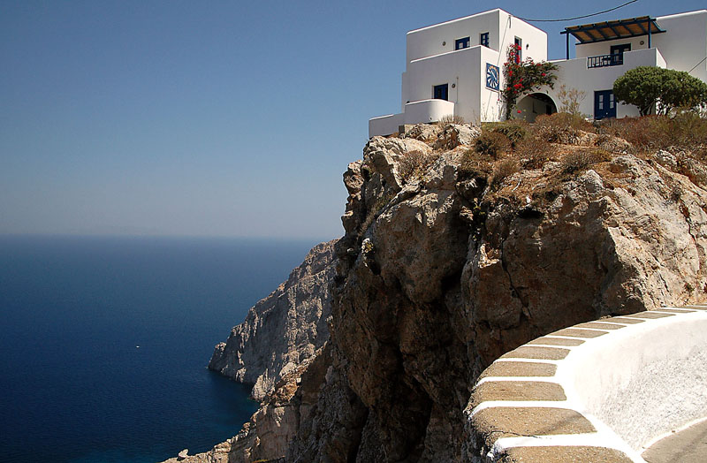
Si nous affirmons, d’une façon permanente et avec une foi absolue, des choses positives, c’est cela ce que nous réaliseront, soit pour notre santé, notre travail, notre famille, nos amis, et pour tout ce que nous désirons que Dieu nous concède
pour une bonne cause.

Slide 19
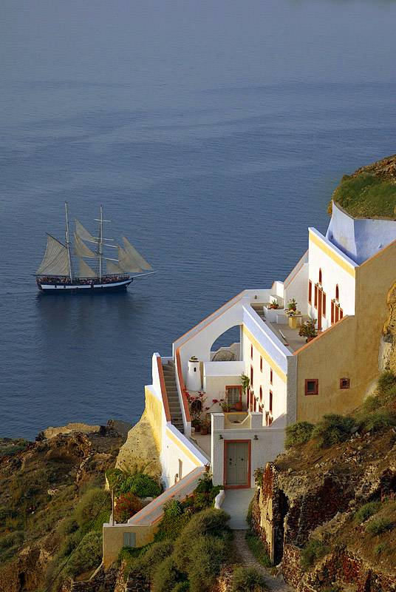
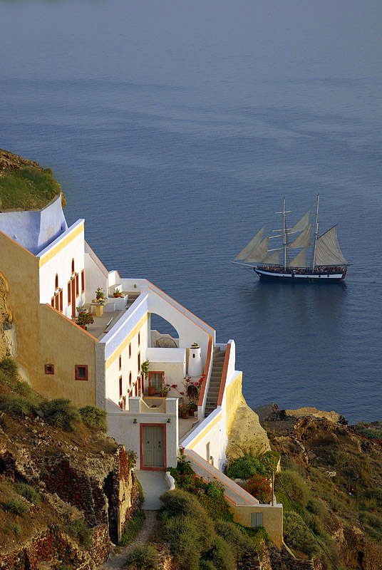
La puissance de la foi que mettons dans tout ce que nous demandons sera décisive au temps
de recevoir ses grâces et ses bénédictions

Slide 20

Bonne journée

Slide 21
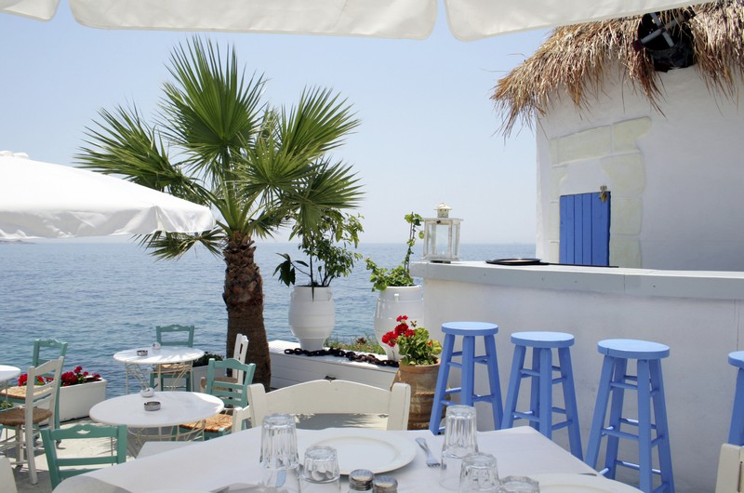


Slide 22
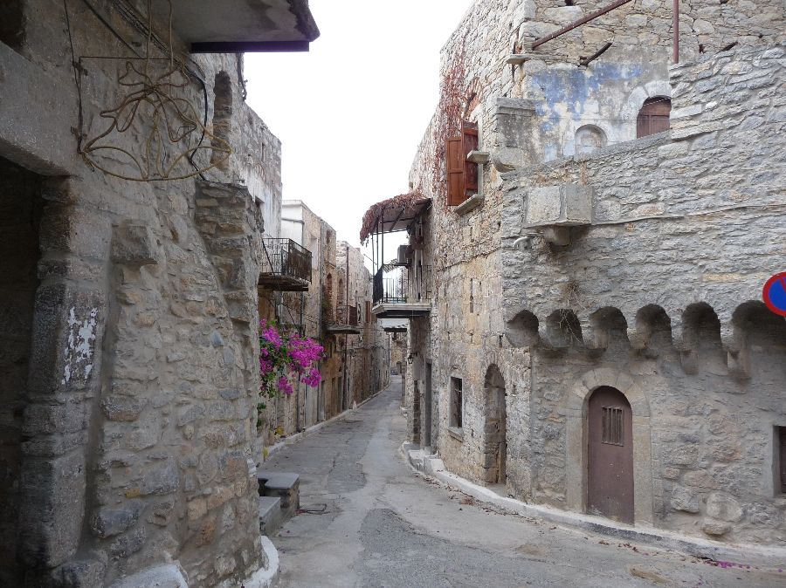

Slide 23
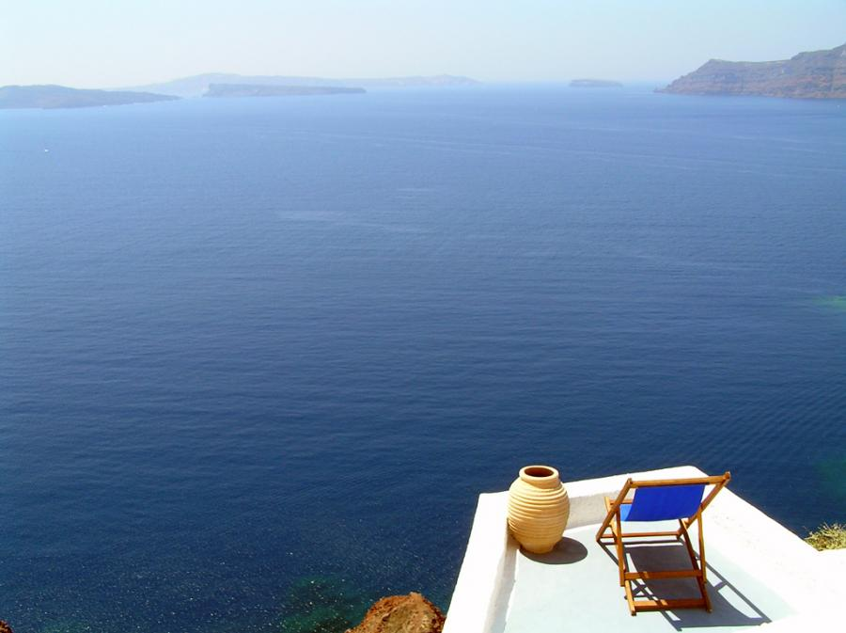

Vis aujourd'hui, oublie le passé.
Images: Internet
Music: Zorba’s dance (Sirtaki)
Adriana

